Slide 1
^{Az emberi méltóság filozófiája}

Slide 2
Nagy tekintélyű nyilatkozatok tanúsága az emberi méltóságról
„Valljuk, hogy az emberi lét alapja az emberi méltóság.”
„Az emberi méltóság sérthetetlen. Minden embernek joga van az élethez és az emberi méltósághoz.”
(Magyarország Alaptörvénye)
„(1) Az emberi méltóság sérthetetlen. Annak tisztelete és védelmezése kötelező minden állami hatalom számára.
(2) A német nép ezért elismeri, hogy a sérthetetlen és elidegeníthetetlen emberi jogok képezik az alapját a világon minden emberi közösségnek, békének és igazságosságnak.”
(A Német Szövetségi Köztársaság Alaptörvénye)
„Tekintettel arra, hogy az emberiség családja minden egyes tagja méltóságának, valamint egyenlő és elidegeníthetetlen jogainak elismerése alkotja a szabadság, az igazság és a béke alapját a világon […] a közgyűlés kinyilvánítja az emberi jogok egyetemleges nyilatkozatát.
(1) Minden emberi lény szabadon születik és egyenlő méltósága és joga van.”
(Az Emberi Jogok Egyetemes Nyilatkozata)

Slide 3
I. Az emberi méltóság doktrínájának három axiómája (dogmája)
- Minden embernek van méltósága.
- Méltóság tekintetében az emberek között nincs különbség.
- Az emberi méltóságot nem lehet elvenni vagy elveszíteni, eljátszani.
Összegezve: Az emberi méltóság az ember mivoltból, nem pedig személyes tulajdonságainkból fakad.
Probléma
1. Vitatott, hogy mi az az emberben, ami a méltóságot hordozza. Van-e bármi, ami minden emberben közös?
2. Úgy tűnik, hogy vannak, aki mégiscsak elveszítik a méltóságukat, és emberhez méltatlanul viselkednek.

Slide 4
I. Az emberi méltóság doktrínájának három axiómája (dogmája)
- Minden embernek van méltósága.
- Méltóság tekintetében az emberek között nincs különbség.
- Az emberi méltóságot nem lehet elvenni vagy elveszíteni, eljátszani.
Összegezve: Az emberi méltóság az ember mivoltból, nem pedig személyes tulajdonságainkból fakad.
Probléma
1. Vitatott, hogy mi az az emberben, ami a méltóságot hordozza. Van-e bármi, ami minden emberben közös?
2. Úgy tűnik, hogy vannak, aki mégiscsak elveszítik a méltóságukat, és emberhez méltatlanul viselkednek.
II. Az emberi méltóság következményei
Az emberi méltóság sérthetetlen, ezért követelményeket támaszt: jogok és kötelességek vezethetők le belőle.
Probléma
3. Vitatott, hogy pontosan milyen jogok és kötelességek származnak belőle.
4. Ha tény, hogy az emberi méltóság sérthetetlen (nem lehet megsérteni), akkor miért kell védeni? Ha nem tény, hanem norma (nem szabad megsérteni), akkor milyen tényeken vagy eredendőbb normákon alapul?

Slide 5
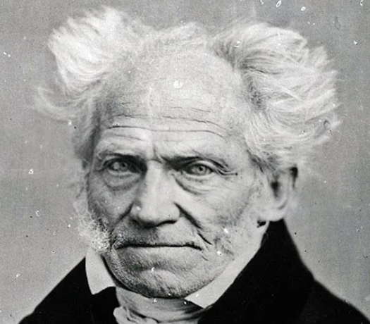
Az emberiméltóság-szkepticizmus egy korai példája
„Amióta Kant egyszer kiejtette a száján, hogy az ember méltósága, ez a kifejezés azoknak a tanácstalan és gondolattalan moralistáknak a jelszava lett, akik a valódi […] morál hiányát az ember méltósága imponáló kifejezés mögé rejtették, okosan ügyelve arra, hogy olvasójuk örömmel lássa magát ezzel a méltósággal felruházva, és így elégedett legyen.”
(Schopenhauer: Preisschrift über die Grundlage der Moral)

Slide 6
Min alapul, és miben áll az emberi méltóság?
Egy filozófiai fogalom vázlatos története

Slide 7
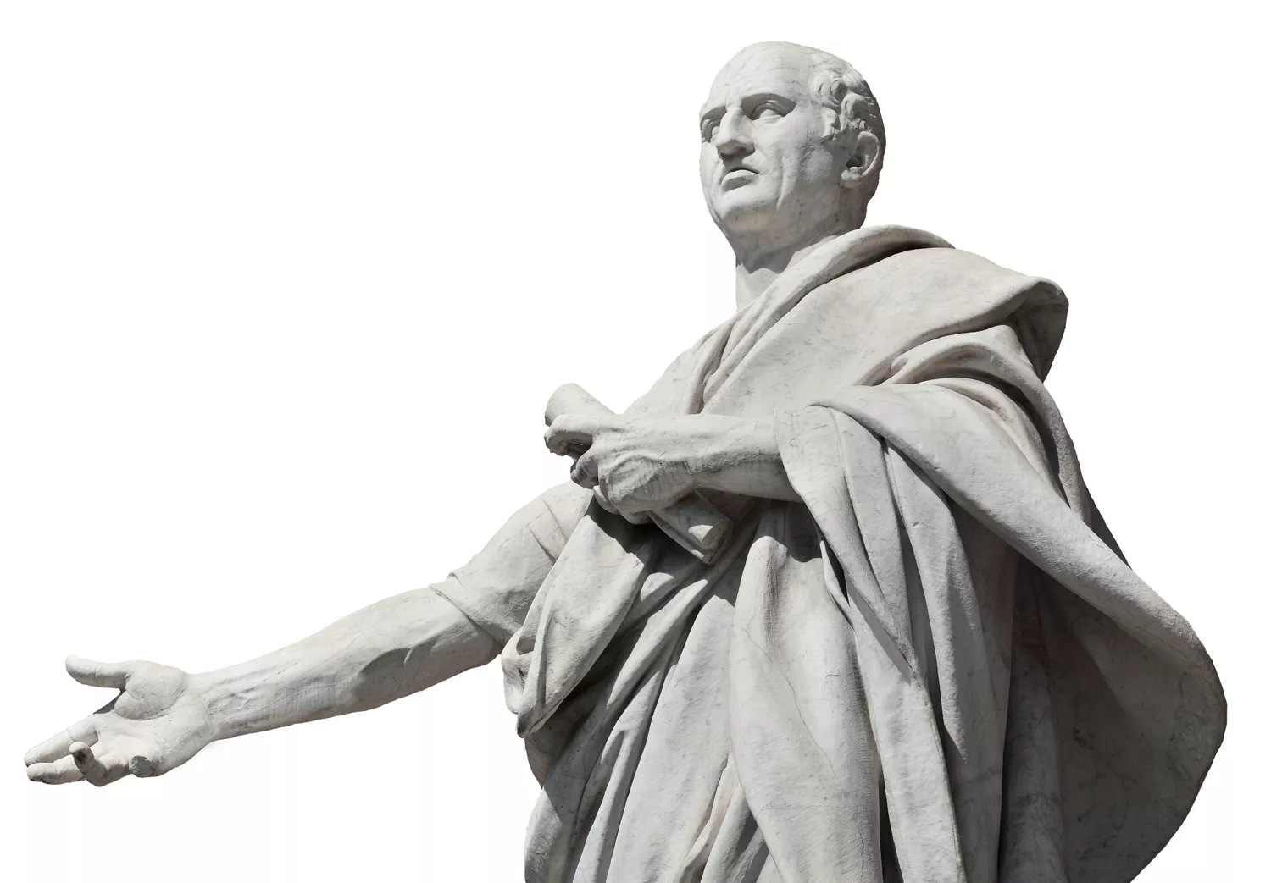
Marcus Tullius Cicero (Kr. e. 106–43)
„De ha a kötelesség kérdése általában felvetődik, jó, ha szem előtt tartjuk, hogy az emberi természet mennyire fölötte áll a barmoknak és a többi állatnak. Azok csak a gyönyört érzékelik, és minden igyekezetükkel arra törekszenek. Az emberi ész azonban gyarapodik a tanulással és a gondolkodással, mindig kutat vagy tesz valamit, a látás és a hallás öröme vezeti.”

Slide 8
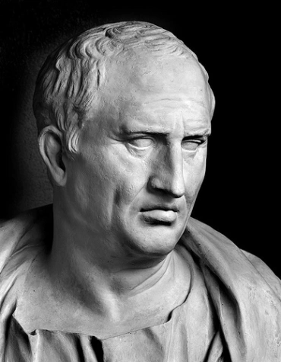
„Még ha valakiben több hajlam is van a gyönyörre, de nem az állatok közül való – akadnak ugyanis olyanok, akik csak névleg és nem ténylegesen emberek –, vagy ha valakinek a lelke kissé emelkedettebb, szeméremből elrejti és eltitkolja kéjvágyát, amely elfogja. Ebből megállapítható, hogy a testi élvezet nem méltó az ember felsőbbrendűségéhez, meg kell vetnünk és vissza kell utasítanunk. Ha pedig valaki hódol a szenvedélynek, gondosan tartsa meg az élvezet mértékét. Ugyanígy a táplálkozás és a test ápolása az egészség és az erő megőrzésére szolgáljon, ne az élvezetre. Ha meg akarjuk állapítani, miben áll az emberi természet magasabbrendűsége és méltósága, megértjük, mennyire visszataszító dőzsölni és kéjelegve elpuhultan élni, s ezzel szemben mennyire tisztességes dolog, ha takarékosak, mértéktartók, komolyak és józanok vagyunk.”

Slide 9
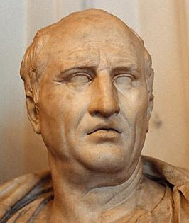
„Azt is meg kell értenünk, hogy a természet szinte két személyiséggel ruházott fel bennünket. Az egyik mindenki számára közös, mivel részesei vagyunk az értelemnek és annak a felsőbbrendűségnek, amellyel kiemelkedünk az állatok közül, amelyből minden erkölcsileg jó és illendő származik, és amelynek alapján kötelességünket meg tudjuk állapítani.
A másik az a személyiség, amely minden egyénnek külön-külön jutott. Ahogy az emberi testek között is nagy a különbség (egyesek gyorsak a futásban, mások a birkózásban erősek, egyes alakokban férfias szépség honol, másokban nőies báj), ugyanúgy a lelkek között is igen nagy a változatosság.”

Slide 10
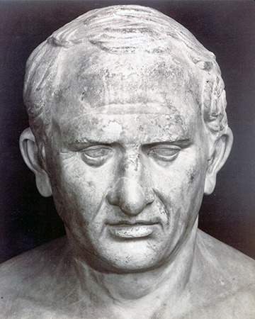
„Ahhoz a két bennünk rejlő személyiséghez, amelyről fentebb beszéltem, egy harmadik is járul, amellyel a véletlen vagy a helyzetünk ruház fel, de van egy negyedik is, amelyet saját magunk szabadon választunk ki önmagunknak.
Mert az uralkodás, a fő hatalom, a hírnév, a hivatalok, a vagyon, a gazdagság, illetve mindezek az ellentéte a véletlenen múlik, és a körülmények alakítják. Hogy azonban milyen szerepet akarunk betölteni, ez a mi akaratunktól függ. Egyikünk a filozófiát, másikunk a polgári jogot vagy az ékesszólást választja élethivatásul, mindenki más-más erényben akar kitűnni.”
(Cicero: A kötelességekről)

Slide 11
Összegzés 1.
1. Az antikvitásban a méltóság fogalma révén sokáig az emberek között tettek különbséget.
Azoknak tulajdonítottak méltóságot, akik
- hivataluk,
- társadalmi státuszuk,
- rendkívüli adottságaik
- vagy személyes érdemeik, jellemük
alapján kitűntek a többiek közül.
Ezt a fajta méltóságot szociológiai méltóságnak nevezzük. A szociológiai méltóságfogalommal a társadalmon belüli, horizontális különbségek fejezhetők ki.
2. Cicerónál a méltóságfogalom új használata jelenik meg: a méltóságfogalom emberek és más létezők között tesz különbséget, tehát vertikális különbségekre utal. Segítségével antropológiai méltóságra utalunk.

Slide 12
Összegzés 2.
3. Cicero érzékeli a problémát, hogy vannak emberek, akiknek a méltósága láthatólag
nem múlja felül az állatokét.
Három megoldási javaslat:
- Ironikusan megjegyzi, hogy akadnak „olyanok, akik csak névleg és nem ténylegesen emberek”.
- Az „emberi természet magasabbrendűsége és méltósága” nem olyasvalami, amivel mindenki ténylegesen rendelkezik, hanem megvalósítandó eszmény, amelyből kötelességet vezethető le: „a testi élvezet nem méltó az ember felsőbbrendűségéhez, meg kell vetnünk és vissza kell utasítanunk.”
- Az antropológiai méltóság mellett, amely a mindenkiben közös első személyiségünkön nyugszik, van három további személyiségünk is, amelyek különböznek egymástól, és amelyek a méltóság különböző fokait engedik meg.

Slide 13
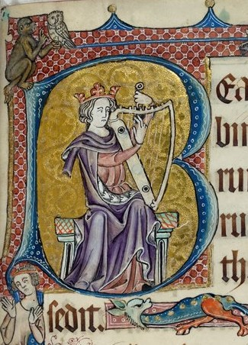
A középkori kereszténység (kb. a 14. századig)
„Mi az ember, hogy megemlékezel róla,
az ember fia, hogy gondot viselsz reá?
Kevéssel tetted őt kisebbé az angyaloknál,
dicsőséggel és tisztelettel koronáztad,
és kezed művei fölé állítottad.
Lába alá vetettél mindent:
minden juhot és marhát,
és hozzá a mezei vadakat,
az ég madarait s a tengeri halat,
mindazt, ami a tenger ösvényein jár.”
(Zsolt 8, 6-9)

Slide 14
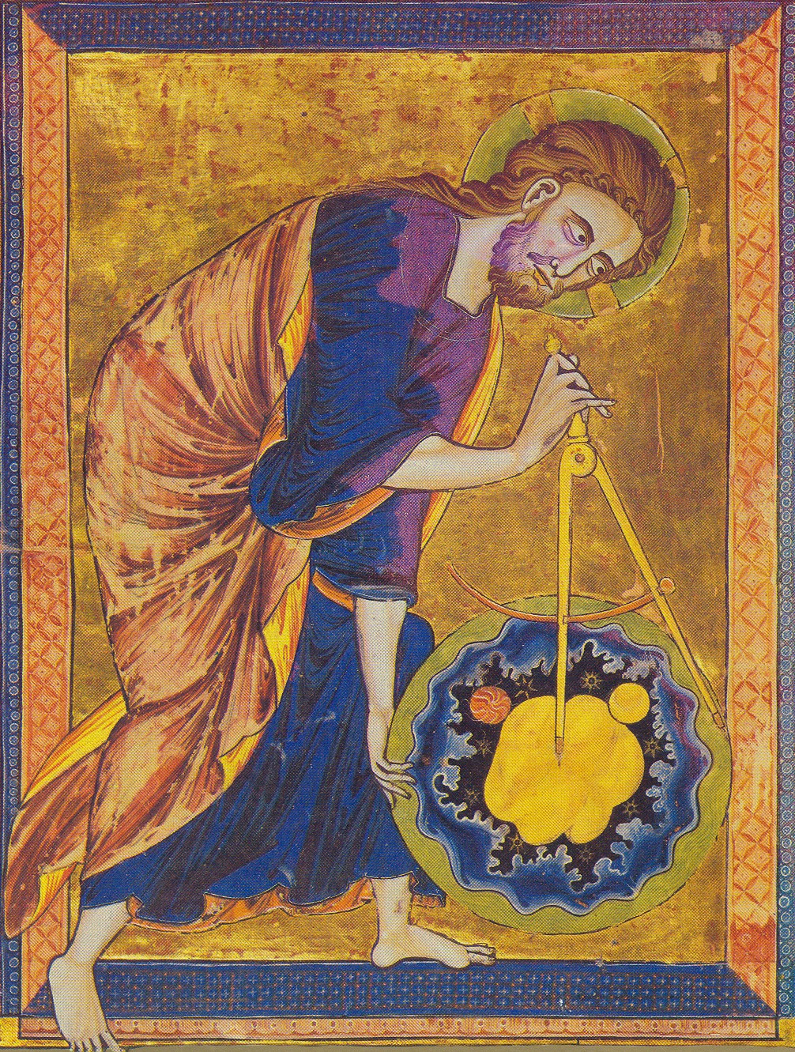

Slide 15
„Isten megteremtette az embert, saját képmására, az Isten képmására teremtette őt, férfinak és nőnek teremtette őket. Isten megáldotta őket, és azt mondta nekik Isten: »Szaporodjatok, sokasodjatok, töltsétek be a földet! Hajtsátok azt uralmatok alá, és uralkodjatok a tenger halain, az ég madarain, és minden állaton, amely mozog a földön!«”
(Gen 1, 27)
Isten mint a világmindenség teremtője
Miniatúra egy 1220-1230 körül keletkezett
párizsi képes Bibliából

Slide 16
„102. Miből áll tehát az ember?
Az ember testből és lélekből áll.”
„104. Miképp tüntette ki Isten az embert teremtésekor?
Isten önmaga képére és hasonlatosságára teremtette az embert.
105. Miben áll ez a hasonlatosság?
Ez a hasonlatosság abban áll, hogy az ember lelke: 1. értelemmel
és szabad akarattal bír; 2. halhatatlan.”
„113. Melyek az eredeti bűn káros következményei, melyek vele együtt minden emberre átszállottak?
[…] 1. az eredeti bűn által kiesett az ember Isten kegyelméből, mi által megszűnt Isten fia és a mennyország örököse lenni; 2. értelme meghomályosodott és akarata a rosszra hajlandó lett; 3. az eredeti bűnből származik minden nyomor, fájdalom, csapás és a halál is.”
„87. Kik tehát az angyalok?
Az angyalok tiszta lelkek, kiknek értelmök és akaratuk van, de testök nincs.”

Slide 17
Összegzés
Az emberi méltóság a középkori keresztény filozófusok (de nem teológusok) szemében
elsősorban a Ószövetségre alapozott metafizikai fogalom volt. Nem azzal függött össze,
ami az emberben a fizikai világhoz tartozik (a testével), hanem a lelkével.
2. Az ember méltósága az istenképűségéből fakadt.
3. A középkorban Isten legfontosabb tulajdonságának a bölcsességét, az értelmes, eszes mivoltát tekintették, ezért az ember méltósága is abban állt, hogy ő egy eszes lény, „gondolkodó állat”.
4. Az emberek méltóságban kisebbek, mint az angyalok. Azok ugyanis egyrészt eszesebbek, mint az ember, másrészt tisztán szellemi lények, az embernek viszont teste is van.
5. A bűnbeesés megcsorbította az ember eredeti méltóságát. Az egyes emberek méltatlan élete személyes bűnökkel magyarázható.

Slide 18
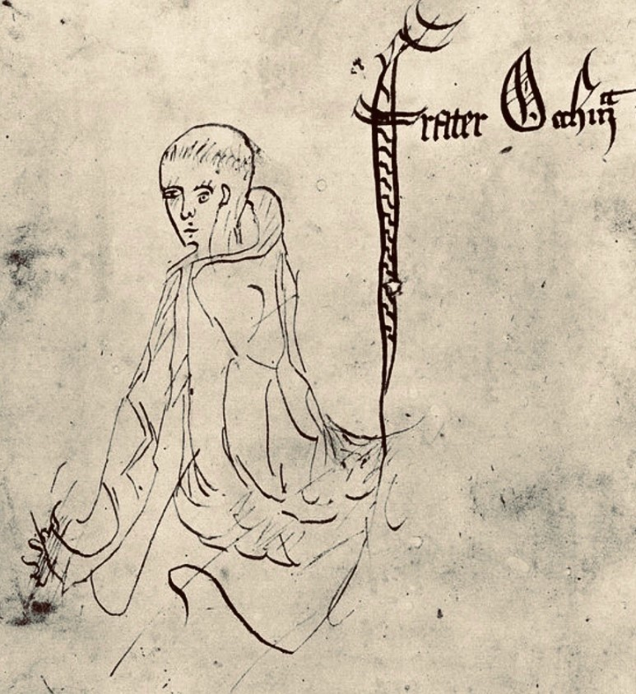
A kései középkor új istenképe
Isten csodákat tesz és bűnöket bocsát meg, tehát közvetlen és aktuális kapcsolata van az egyes dolgokkal, nem az általános és szükségszerű törvényeken keresztül kormányozza őket.
Istent nem köti semmiféle általános törvény. Szamár képében is megtestesülhetett volna, és a lopást is megparancsolhatta volna.
Isten már a teremtéskor is indivduumokat, és nem általános fogalmaknak megfelelő fajokat teremtett.
A fogalmak nem mondanak ki a dolgokról semmi lényegeset, puszta konvenciók (nominalizmus).
Az egyes dolgok sokasága rendező elvek nélkül marad. Az ember a tények kuszaságában találja magát, ahol neki magának kellene rendet tennie.
William Ockham (1287–1347)

Slide 19
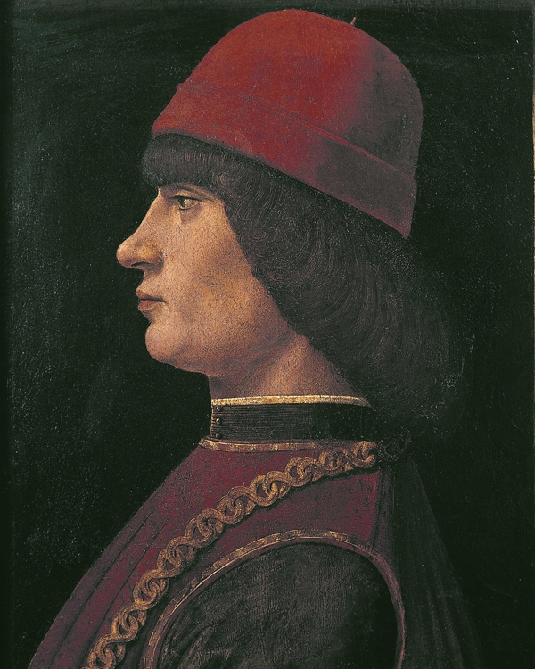
Giovanni Pico della Mirandola (1463-1494)
„Arab könyvekben olvastam, hogy megkérdezték Abdalát, a szaracént, mi a legcsodálatraméltóbb a világnak eme színpadán? Azt felelte, semmi sincs, ami csodálatosabb lenne, mint az ember. […]
Mikor elgondolkoztam e szavak értelmén, nem elégített ki az a sok dicső dolog, amit sokan az emberi természetről állítottak: hogy az ember a teremtmények közbenjárója, az égiekkel otthonos s az alantiak uralkodója; hogy éles érzékeivel, kutató elméjével, világos értelmével a természet tolmácsa […]. Vagy ahogy Dávid mondja, alig kisebb az angyaloknál.
Mindez sokat mondó, de nem alapvető […]. Akkor már miért nem csodáljuk jobban az angyalokat? ”

Slide 20
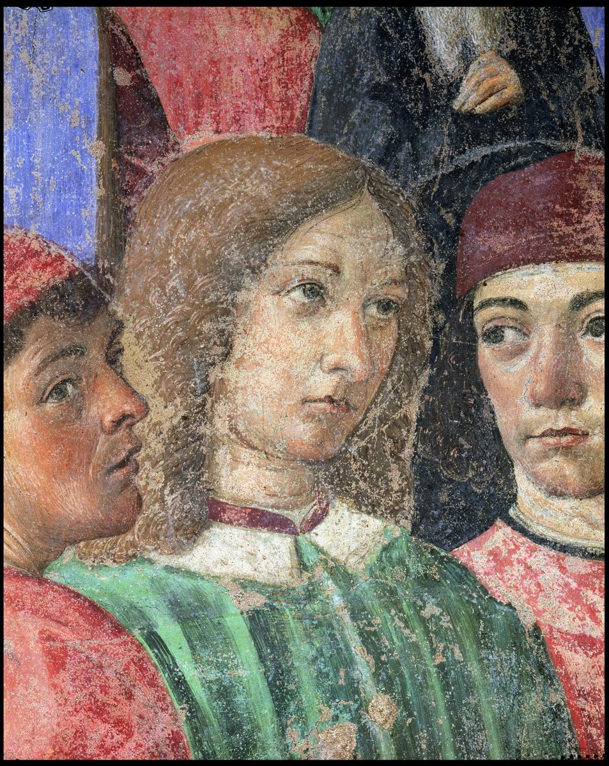
„Sem biztos helyet, sem sajátos arcot, sem pedig semmiféle csak téged illető szerepkört nem adtunk neked, Ádám, hogy amely helyet, amely szerepkört óhajtasz, azt birtokold kívánságodnak megfelelően. A többi teremtmény a maga meghatározott természete folytán az általunk előírt törvények közé kényszerül, örökre meghatározva. Téged nem fékez semmi kényszer, téged szabad akaratodra bízlak, az fogja természetedet megformálni. […] Nem alkottunk sem éginek, sem földinek, sem halandónak, sem halhatatlannak, hogy önmagadat, amilyennek csak akarod, döntésed és rangod értelmében magad alakítsd ki, s mint a fazekas, abba a formába gyúrd át, amelyik inkább tetszik. Lelked végzéséből lesüllyedhetsz az alacsony, állati világba, és újjászülethetsz a felsőbb, az Isten világába.”

Slide 21
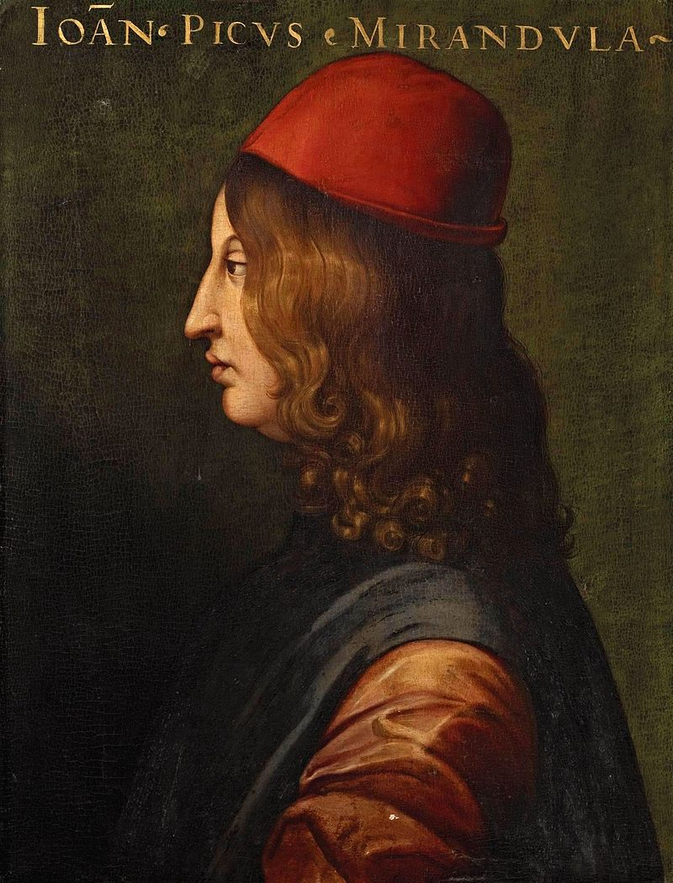
„Megadatott néki, hogy azzá legyen, amivé akar. Az állatok amint megszülettek, már magukkal hozzák leendő tulajdonságaikat. A lemagasabb szellemek kezdettől fogva már olyanok voltak, amilyenek lesznek az örökkévalóságon keresztül. A születő emberbe azonban az Atya belerejtett mindenféle magot, az élet minden csíráját. Ki mit ápol, az növekszik fel, az hozza meg gyümölcsét benne. Ha vegetatív dolgokat, növénnyé lesz, ha az érzékieket, állattá, ha az ész dolgait, égi lény, ha szellem dolgait, angyal lesz és Isten fia. Ha pedig semmilyen teremtett lény sorsával be nem érve, önmaga centrumába vonul vissza, és szelleme eggyé válik az Istennel […]. Ki ne csodálná eme színpompánkat [ezt a kaméleont]! Vagy mi mást lehet inkább csodálni? […] ennek a bőrét váltogató, önmagát átformáló természetnek a misztériumokban Próteusz a megfelelője.”

Slide 22
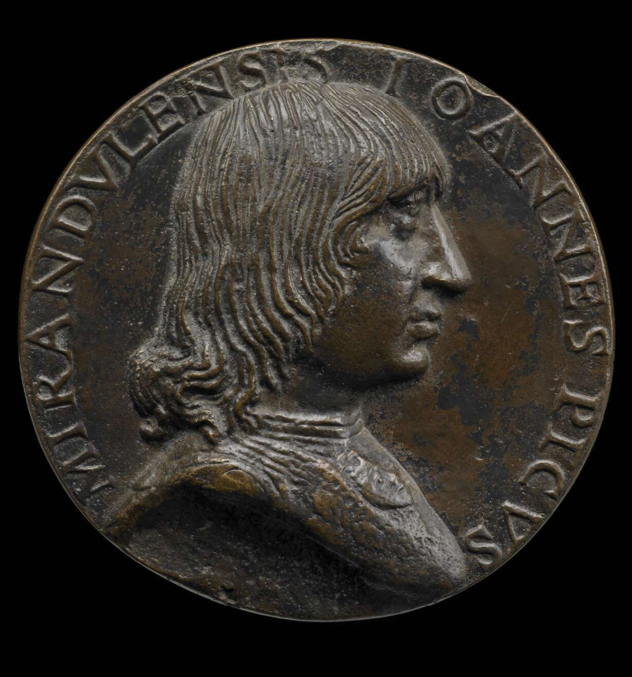
„nem a kéreg teszi a fát, hanem a tompa, semmit fel nem fogó természet, nem a bőr teszi a barmot, hanem az állati, csak érzékiekben élő lélek, […] és az angyalt sem a test hiánya, hanem a szellemi értelem. Ha olyan embert látsz, aki csak a hasának él, […] cserjét látsz, nem embert! „
„Hát ki nem csodálja az embert, […] mivel önmagát minden test képére, minden teremtmény természetére átalakítja, megmunkálja és átformálja. […] nincs az embernek semmilyen sajátos vele született képe, hanem számos külsőleges szerzett képe van. ”

Slide 23
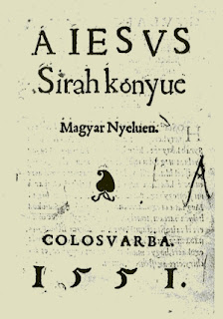
A szabadság mértéktartóbb fogalma a Bibliában (Kr. e. 2. sz)
„Ne mondd: »A bűnöm az Úrtól származik«, mert ő nem hoz létre semmit, amit gyűlöl. Ne mondd: »Bukásomat neki köszönhetem«, mert gonosz emberre neki nincs szüksége. Az Úr gyűlöl mindent, ami rossz, s azok sem szeretik, akik őt tisztelik. Ő teremtette a kezdet kezdetén az embert, és saját döntése hatalmába adta. Módodban áll, hogy megtartsd a parancsokat, hogy hűséges légy, megvan a hatalmad. Eléd öntötte a tüzet és a vizet, amire vágyol, az után nyújtsd a kezed. Az ember előtt ott az élet és a halál, megadatik neki, amit választ magának. Mert igen gazdag az Isten bölcsessége, erős a hatalma, s mindig lát mindent. Szeme azokon van, akik őt tisztelik, ismeri az ember minden egyes tettét. Senkinek sem adott parancsot a rosszra, sem pedig engedélyt arra, hogy vétkezzék. ” (Sir 15, 11-20)

Slide 24
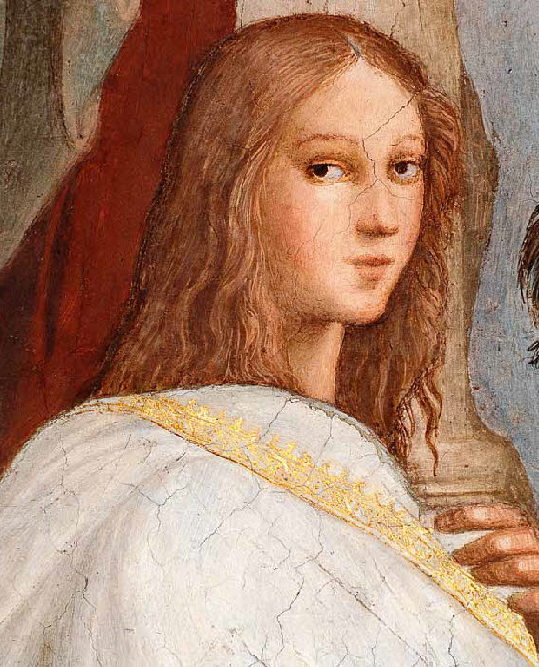
„De mire való mindez? Hogy megértsük, minthogy úgy születtünk, hogy azzá legyünk, ami lenni akarunk, legfőbb gondunk az legyen, ne […] éljünk vissza az Atya bőkezű kényeztetésével, a nekünk juttatott szabad akarattal. Ne fordítsuk azt üdvösből ártalmunkra! […] Vessük meg azt, ami földi, kedveljük a mennybolt tudományát, és egyáltalán mindazt mellőzve, ami a világra tartozik, a földöntúli királyi udvarba, a legfelségesebb istenség közelébe szálljunk repülve. Ott, mint a szent misztériumok hírül adják, a szeráfok, a kerubok és a trónusok angyalai foglalják el a legelső helyeket, mi pedig (feledve minden hátrálást, másodsort nem tűrve) velük versengünk méltóságukért és dicsőségükért. Ha csak akarjuk, náluk semmivel kisebbek nem leszünk.”

Slide 25
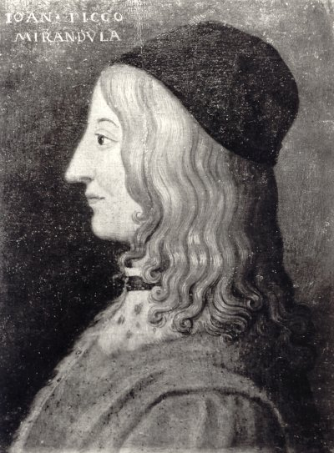
„Lássuk, ők milyen éltet élnek! Ha mi is úgy élünk […], máris beértük őket. Ég a szeráf szent tüzében; ragyog a kerub értelme fényességében; áll a trónus az ítélet erejében. Ha tehát mi a cselekvő életet választottuk, ha a földi gondot helyesen vizsgálódva vettük magunkra, akkor a trónusok szilárdságával erősítettünk. Ha a cselekvő élettől szabadon a teremtményben a teremtőt, a teremtőben a teremtményt szemléljük, ha a kontempláció nyugalmában töltjük időnket, egész valónk a kerubok fényében fog sugározni. Ha egyedül magáért az Alkotóért élünk szeretetben: az ő tüzétől, az emésztő tűztől valamint a szeráfok lángra gyulladunk.”
„De hogyan lehet akár ítélni, akár szeretni azt, amit nem ismerünk? […] tehát a kerubok élete szerint kell formálni életünket.”

Slide 26
Összegzés
1. Az újkor hajnalán Isten értelmével szemben, az akarata értékelődött fel.
2. Ezért az istenképűség legfontosabb komponense is az ember szabad akarat lett.
3. Mirandola az ember méltóságát abban látja, hogy szabad, vagyis azzá lehet, amivé akar.
4. A választás szabadsága Mirandolánál több annál, hogy jó és rossz között (Isten törvénye
mellett vagy ellen) dönthetünk, miközben mi magunk ugyanazok maradunk. Olyan szabadságról van szó, amellyel átformáljuk önmagunkat.
5. Azért „nem csodáljuk jobban az angyalokat”, mint az embert, mert az angyalok nem önmagukat teszik angyallá. Az angyalok kiválóbbak mint mi, de a méltóság nem abban áll, hogy kiválók vagyunk, hanem hogy azzá válhatunk, ha akarunk, ugyanakkor dönthetünk úgy is, hogy nem válunk kiválóvá.
6. Ennek ellenére Mirandola tud róla, hogy a szabadságnak van jobb és rosszabb használata. Kevésbé csodálni való az, aki rosszul használja.
7. A jó és rossz használat kritériumai rögzítve vannak, ahogy azok a fokozatok is adottak, amelyeket bejárhatunk.
8. A méltóságfogalom még nem támaszt követelményeket a másik emberrel szemben.

Slide 27
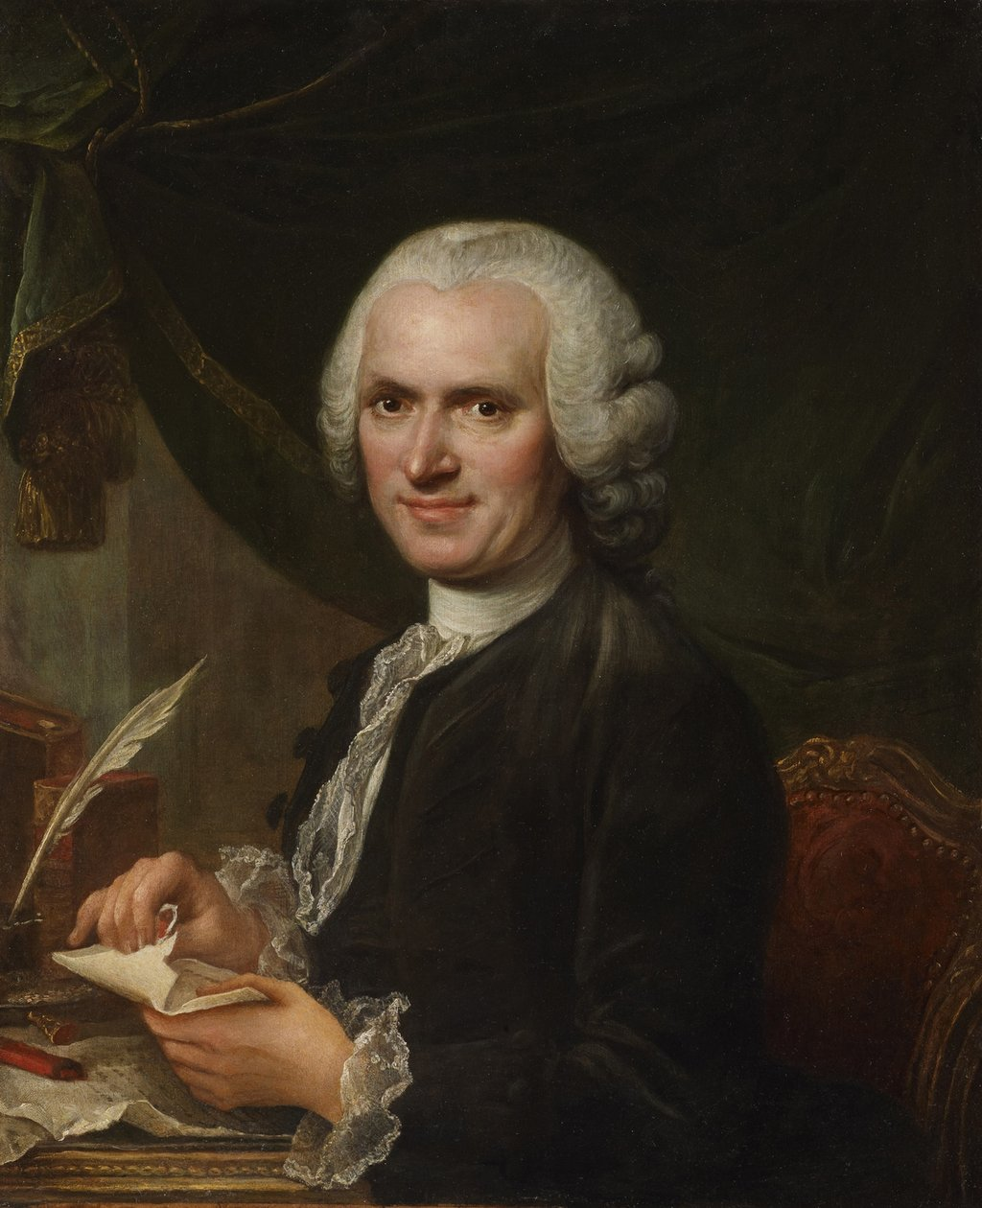
Jean-Jacques Rousseau (1712-1778)
Értekezés az emberek közötti egyenlőtlenség eredetéről és alapjairól („Második értekezés”, 1754)
Kontraktualizmus: Az állam nem természetes képződmény, hanem mesterséges emberi alkotás. Jogköreit az a cél határozza meg, amelynek érdekében létrehozták.
természeti társadalmi
állapot állapot
Meg kell „ismerni egy olyan állapotot, mely immár nem létezik, talán soha nem létezett és valószínűleg nem is fog létezni soha, amelyről mindazonáltal megfelelő fogalmat kell alkotnunk, hogy helyesen ítélhessünk jelen állapotunk felől.”
társadalmi szerződés

Slide 28
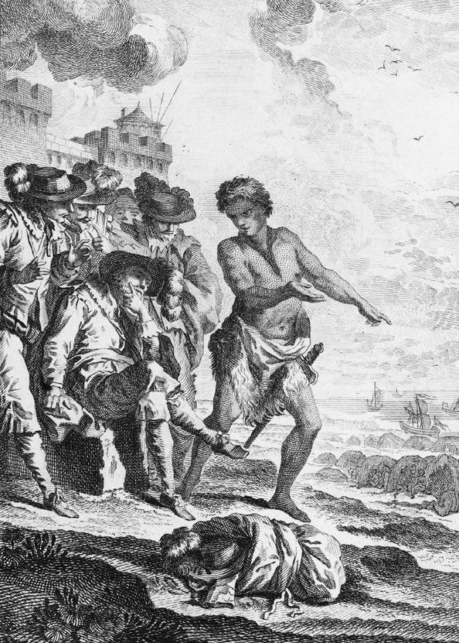
A természeti állapot leírására tett korábbi kísérletek elégtelenek voltak, mert nem sikerült jól megragadni természeti állapot emberét, avagy az ember természetes állapotát. Hobbes és Locke egyaránt a „vademberről beszéltek, de a civilizált embert festették le.”
Hipotézis: Ha „levetkőztetjük” az embert, ha megfosztjuk azoktól a vonásaitól, amelyekkel csak a társadalomban rendelkezik, akkor amit eredményül kapunk, az még mindig ember.
Tehát:
-- Nem tartozik az ember lényegéhez se a társiasság, se a nyelv, se a gondolkodás. Az ember mivolt szempontjából mindez lényeg-telen.
-- Mivel azonban a társadalmi ember is ember, a társiatlanság, a nyelvtelnség, és a nemgndolkodás sem tartozik az ember lényegéhez.

Slide 29
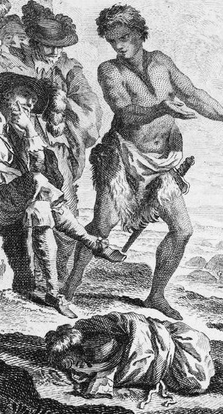
„Ha ezt a lényt megfosztom minden természet-fölötti tehetségtől, amit kívülről kaphatott, és minden mesterséges képességétől, amit csak hosszan tartó haladás eredményeként nyerhetett el, egyszóval, ha olyannak tekintem, amilyenné a természet keze formálta, egy állatot látok, amely az egyik állatnál kevésbé erős, a másiknál kevésbé fürge, de egészében véve mégis előnyösebb alkatú valamennyinél: jóllakik egy tölgy alatt, az első pataknál lecsillapítja szomját, ugyanaz alatt a fa alatt, melytől enni kapott, ágyat is talál magának, s ezzel már ki is elégítette szükségleteit.”
„De ráadásul megvan az az előnyük is, hogy, ellentétben a többi fajjal, amely csupán a saját ösztöneivel rendelkezik, az ember, akinek talán egyetlen saját ösztöne sincs, valamennyi faj ösztöneit magáévá teszi, egyaránt táplálkozik a legtöbb élelemfajtával […], melyeket a többi állat megoszt egymás között, így aztán könnyebben tartja fönn magát, mint bármelyikük.”

Slide 30
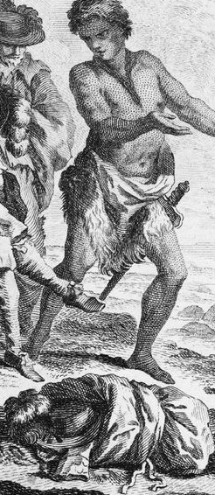
„A vadember magányosan él, alig dolgozik, és mindig veszély leselkedik rá; így hát feltehetően szeret aludni és könnyű álma van, miként az állatoknak: mert ezek keveset gondolkoznak, és amikor nem gondolkoznak, úgyszólván mindig alszanak. Az önfenntartáson kívül szinte semmi gondja; legtöbbet azokat a képességeit gyakorolja, amelyek kivált a támadást meg a védekezést szolgálják: vagy a zsákmány rabul ejtését, vagy az önvédelmet […]. Ellenben azok a szervek, melyeket csak a kényelem és az érzékiség tesz tökéletessé, kezdetleges állapotban maradnak, ami minden kifinomultságot kizár. S minthogy érzékei megoszlanak e tekintetben, ezért tapintása és ízlése rendkívül durva lesz, hallása és szaglása viszont a lehető legfinomabb. Ilyen az állati lét általában, és ilyen állapotban leledzik az utazók beszámolója szerint a legtöbb vad nép is.”
A Második értekezés címlapképének részlete

Slide 31
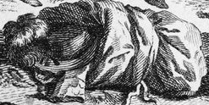
„Az állatok valamennyien leleményes gépek csupán, melyeket a természet érzékekkel ruházott föl, hogy képesek legyenek ellátni magukat, és bizonyos mértékig védekezni tudjanak mindazzal szemben, ami a pusztulásukat okozhatja vagy zavarhatja őket. Ugyanezt látom az emberi gép esetében is, azzal a különbséggel, hogy az állat minden cselekedete egyedül a természet műve, az ember viszont hozzájárul cselekedeteihez, amennyiben szabadon cselekszik. Az egyik az ösztön által választ vagy utasít el magától valamit, a másik a szabadság aktusa által; ezért van az, hogy az állat nem tud eltérni a számára előírt szabálytól, még abban az esetben sem, ha hasznára válnék eltérnie tőle, az ember viszont gyakorta megteszi ezt, akár a saját rovására is. Így a galamb éhen hal a legjobb húsokkal megrakott tál mellett, a macska pedig egy rakás gyümölcs vagy búzaszem mellett, holott mindkettő nagyszerűen jóllakhatnék a megvetett eleséggel, csak elég okosnak kellene lenniök, hogy
próbát tegyenek. A kicsapongásra hajlamos emberek pedig
szertelenségekre ragadtatják magukat, ami betegséget és halált hoz
rájuk, mert a szellem megrontja az érzékeket, és mert az akarat még
beszél, amikor a természet már elhallgatott.”

Slide 32
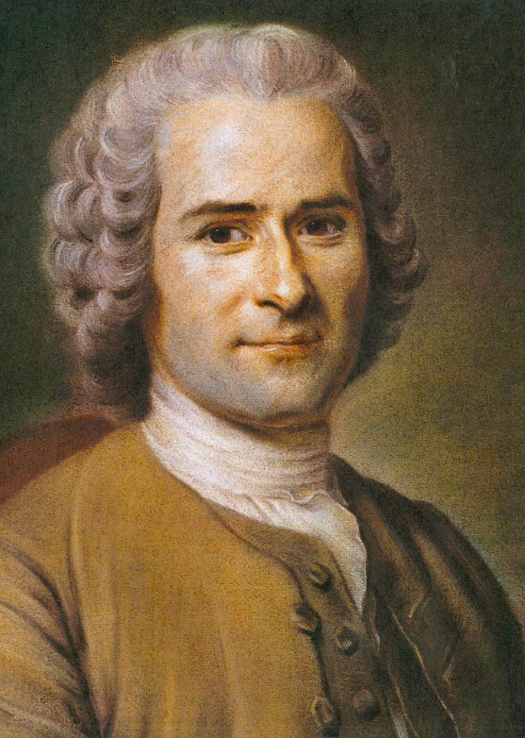
„Minden állatnak vannak képzetei, mivel érzékei vannak; mi több, egy bizonyos
pontig össze is kapcsolják képzeteiket: e tekintetben az ember csak úgy
különbözik az állattól, ahogyan a több a kevesebbtől. Némely filozófusok még
azt is állítják, hogy olykor nagyobb különbség van két ember, mint egy ember
és egy állat között. Így tehát nem annyira az értelem által válik ki az ember az
állatok közül, mint inkább azon tulajdonsága által, hogy szabadon cselekszik.
A természet minden állatnak parancsol, s az állat engedelmeskedik. Az ember
ki van téve ennek a hatásnak, csakhogy olyan lénynek tudja magát, akinek
szabadságában áll belenyugodni vagy ellenállni, és elsősorban ennek a
szabadságnak a tudatában mutatkozik meg, hogy lelke szellemi természetű.
Mert a fizika bizonyos mértékig megmagyarázza érzékeinek működését és képzeteinek kialakulását, de az akarás vagy inkább a választás képességében s e képesség érzésében csupán tiszta szellemi aktusokat találni, ezekből pedig mit sem magyaráznak meg a mechanika törvényei.”

Slide 33
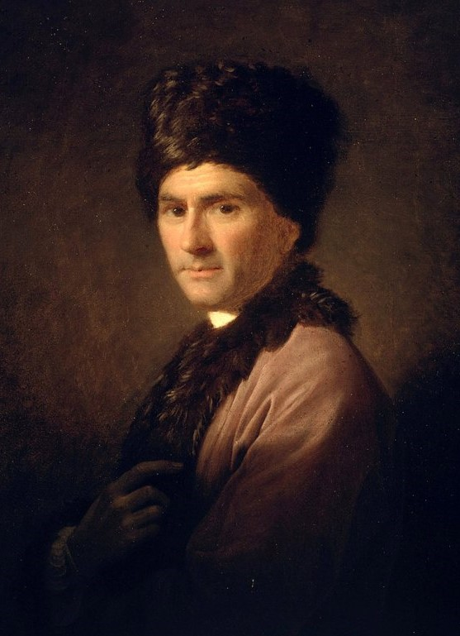
„Ámde, még ha a fenti kérdéseket övező nehézségek némi teret engednek is az ember és az állat e különbségén való vitának, van egy másik, igen sajátos megkülönböztető tulajdonság, amelyben lehetetlen kételkednünk, ez pedig a tökéletesbedés képessége. Ez a képesség, a körülmények közreműködésével, sorjában kifejleszti az összes többit, és mind a fajban, mind az egyedben benne lakozik, az állat viszont már néhány hónap múltán azzá válik, ami egész életében lesz, fajtája pedig ezer év elteltével sem különbözik attól, ami annak az évezrednek az első évében volt. Miért csak az ember lehet félkegyelmű? Nem úgy áll-e a dolog, hogy ilyenkor visszatér eredeti állapotába, és hogy az öregség vagy valamilyen más baj elveszi tőle mindazt, amit tőkéletesbíthető volta révén megszerzett magának, s így az állatnál is mélyebbre süllyed, mert az állat semmit nem tesz magáévá, tehát nem is veszíthet el semmit.”

Slide 34
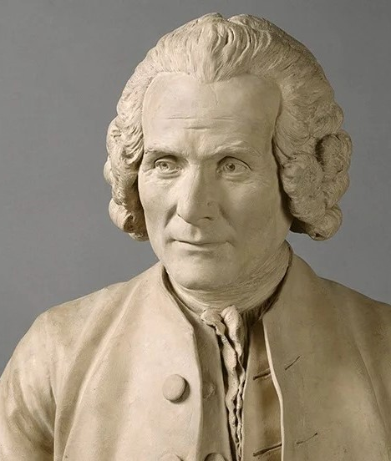
Tökéletesbedés képessége = a változás képessége
Tehát nem feljebb lépés egy értékskálán, nem egy előre megadott
cél felé való közeledés. Az embernek nincs célja, telosza.
A meghatározatlanság két fokozata:
A szabadság révén ellenállhatunk a természet(ünk) parancsainak.
A tökéletesbedés képességével megváltoztatjuk a természetünket.
Az természet-ellenes lény, a természet ellenében valósítja meg
magát. Ami sajátosan emberi benne, az nem a természet, hanem
szabadság műve. Az ember elszakad a természettől, kiszakad a
természetből. Az ember teljesen önmaga alkotása.
Az ember természet nélküli lény. Nem határozza meg a természet(e). Az a természete, hogy nincs természete. A rasszizmus, a szexizmus azért elhibázott, mert feltételezi, hogy az embert meghatározzák a természeti adottságai.

Slide 35
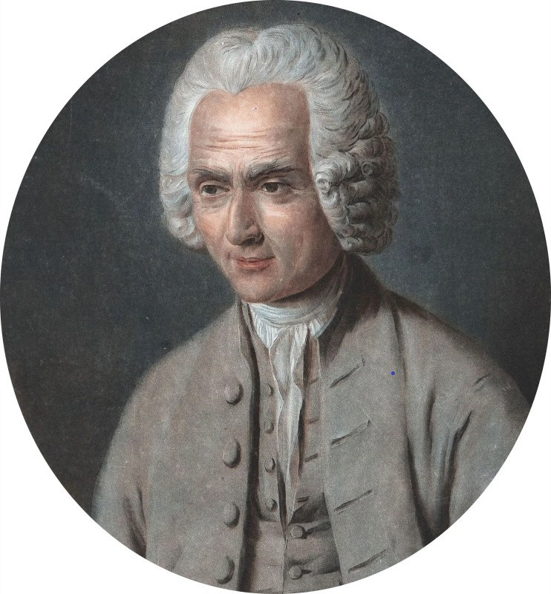
Az ember nem szabadult fel a természet uralma alól, ha vele együtt
Elenyészik az, amit a természet ellenében alkotott, ha alkotását éppúgy
visszahódítja a természet, mint testének anyagát.
A természet ellenében létrehozott maradandó alkotás a kultúra.
A kultúra a történelemileg meghatározott második természetként lép
szembe a következő nemzedékekkel.
Ám a tökéletesbedés képessége a kultúrát is folyton megváltoztatja. Az
ember az a lény, akit nem köt sem a természet, sem a második természet.
Kritika
Ha a szabadság és ennek eredménye, a kultúra és a történetiség különbözteti meg az embert az állattól,
-- ember-e az öreg és magatehetetlen ember,
-- ember-e a történelem nélküli primitív népek embere,
-- ember-e a történelmét, kultúráját megtagadó gyökértelen modern ember?

Slide 36
Összegzés
1. Rousseau nem volt az emberi méltóság teoretikusa, de antropológiája jelentős a méltóság-
diskurzus szempontjából.
2. „Vissza a természethez” = aki az ember mibenlétére kérdez, annak el kell vonatkoztatnia azoktól
a tulajdonságoktól, amelyeket a társadalomban vettünk csak magunkra. Ám nemcsak a társadalmi
ember nem azonos az emberrel mint olyannal, hanem a természeti állapot embere sem, hiszen a természeti álla-potot elhagyva is emberek maradtunk. A természeti állapot nem norma számunkra. Ám más norma sem kínálkozik.
4. A természeti állapot tanulmányozása megmutatja, hogy az ember nagyon hasonlít az állatokra, de rajta nem uralkodik a természet.
5. Ha az emberi méltóság az embereket az állatoktól megkülönböztető tulajdonságokon alapul, akkor az emberi méltóság a minden határon túl menő szabadságban, a tökéletesbedés képességében áll.
6. Az a természetünk, hogy nincs természetünk. Elvitatjuk az emberségét, és az állatokkal helyezzük egy szintre azt, akiről (pl. mint nőről vagy egy rassz képviselőjéről) az gondoljuk, hogy a természetes tulajdonságai határozzák meg.

Slide 37
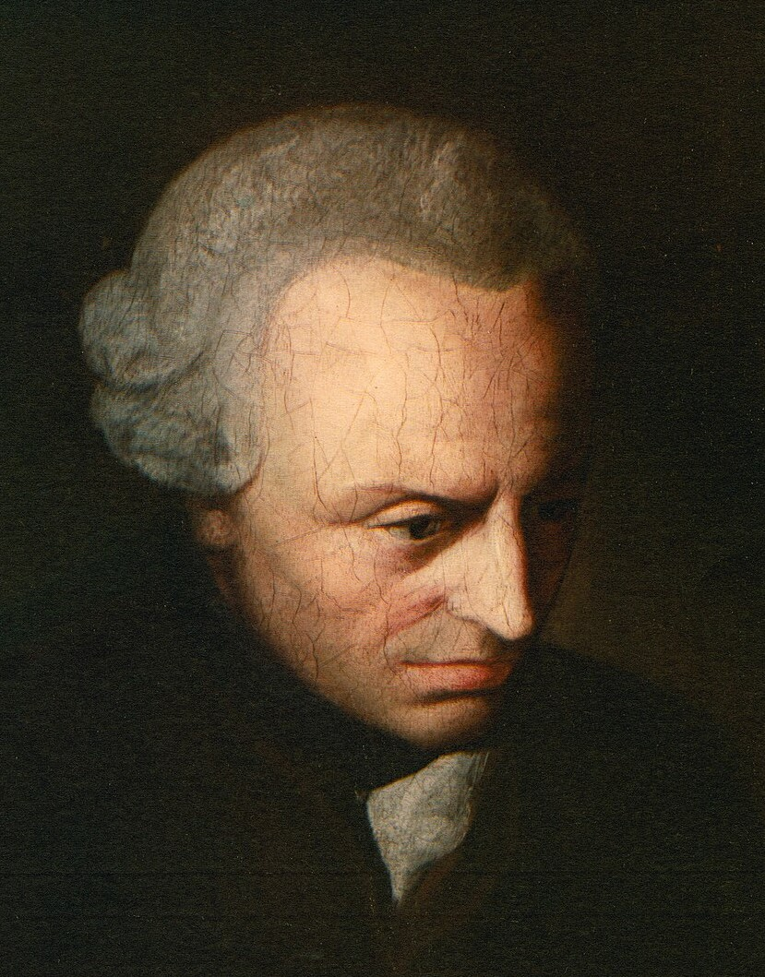
Immanuel Kant (1724-1804)
Kant etikája kötelességetika. A tetteket nem az minősíti, hogy milyen eredményre vezetnek, hanem az, hogy az erkölcsi
törvény tisztelete miatt hajtottuk-e végre őket.
Az erkölcsi törvényt nem Isten, nem is a „világ rendje”, hanem az
ész írja elő. Ez az ész mindenkiben közös, ezért jóllehet a saját eszünk, mégsem individuális. A moralitás így azt jelenti, hogy önmagunknak engedelmeskedünk, de mégis olyan törvénynek, amely mindenki más számára is érvényes.
Autonómia (autosz = maga + nomosz = törvény): azoknak a törvénynek engedelmeskedünk, amelyeket magunknak adunk.
„Sapere aude! Merj a magad értelmére támaszkodni! – ez a felvilágosodás jelmondata.”
Az erkölcsi törvény egyik megfogalmazása: „Cselekedj úgy, hogy az emberiséget mind saját személyedben, mind mindenki máséban mindenkor egyúttal célként is kezeld, sohase puszta eszközként.”

Slide 38
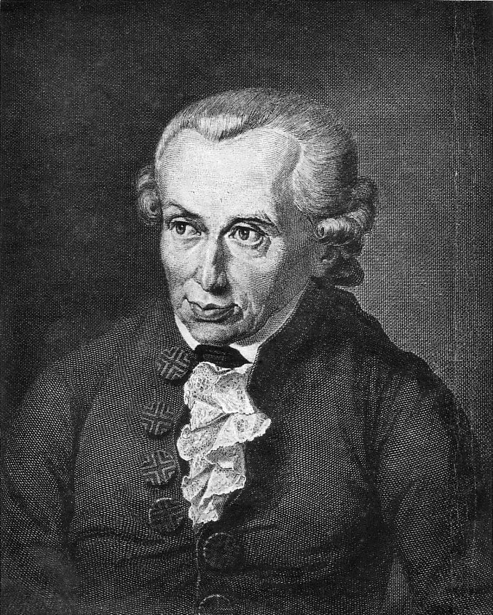
„Könnyen megmagyarázhatjuk, miként van az, hogy noha a kötelesség fogalmát hallva rögtön a törvénynek való alávetettségre gondolunk, egyúttal mégis bizonyos fenségességet és méltóságot is tulajdonítunk annak a személynek, aki valamennyi kötelességét teljesíti. Mert abban ugyan nincs semmi fenséges, hogy alá van vetve az erkölcsi törvények, de abban már nagyon is van, hogy egyúttal törvényhozó is, és csak ezért van alávetve a törvények. […] Az emberiség méltósága éppen abban a képességben rejlik, hogy általános törvényhozó tud lenni, ámbár csak azzal a feltétellel, hogy egyúttal alá is van vetve a törvények.”
„Az emberi és minden eszes természet méltóságának alapja tehát az autonómia.”
(Kant: Az erkölcsök metafizikájának alapvetése)

Slide 39
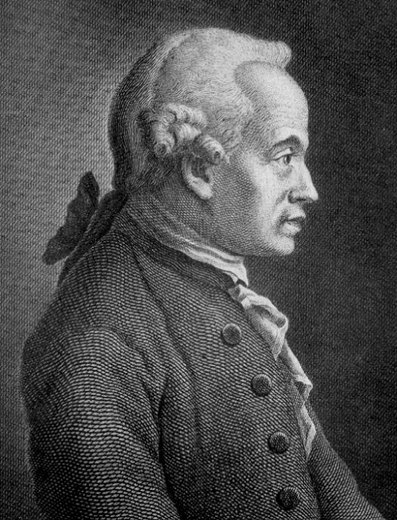
„Ami felett az ember rendelkezhet, az más nem lehet, mint dolog. Itt az állatokat is dolgoknak tekintjük, de az ember nem dolog, nem jószág. Amikor tehát disponál maga felett, a jószág értékét adja magának. De aki így tekint magára, aki nem tiszteli az emberiséget, aki dologgá teszi magát, az mindenki szabad önkényének tárgyává válik, akivel azután mindenki azt csinál, amit akar, a többiek úgy bánhatnak vele, mint egy állattal, mint egy dologgal, […] hiszen többé nem ember, saját magát tette dologgá, így nem követelheti meg, hogy tiszteljék benne az emberiségét, hiszen maga dobta el azt magától. […] Aki kész kioltani az életét, egyáltalán nem méltó már arra, hogy éljen.”
„A hazugság az emberi méltóság elvetése és szinte megsemmisítése. Még a puszta dolognál is csekélyebb értékű az az ember.”
(Kant: Előadások az etikáról)

Slide 40
Összegzés
Az emberi méltóság alapja az erkölcsiség, a moralitás. De csak akkor, ha a moralitáson
autonómiát értünk.
Aki autonóm, az radikálisan szabad. Nem vagyunk alávetve még Isten akaratának sem, még
kevésbé más emberek akaratának. Mindenki csak önmagának van alávetve.
Hogy mi a jó, és mi a rossz, az tőlünk, a mi eszünktől függ. Ha nem is mi szabjuk magunknak
életünk minden törvényét (például a fizikai világ törvényeit), cselekvésünk törvényét mi szabjuk.
A leglényegesebb szempontból, erkölcsi szempontból önmagunk alkotásai lehetünk.
Akik nem az ész törvényét követik, nem autonómok, és Kant szerint nem is igazán emberek.
A Kant utáni fejlemények egyik hangsúlyos tendenciája, hogy az ember egyre inkább jogot formál arra, hogy élete minden aspektusának maga szabjon törvényt, hogy minden szempontból önmagunk alkotásai legyünk. Ez a tendencia érhető tetten a géntechnológiától a genderelméletig.

Slide 41
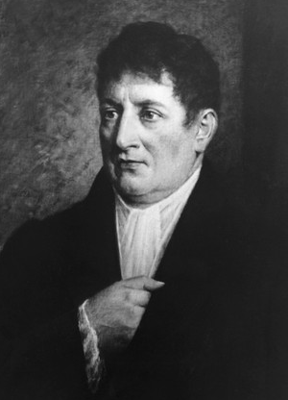
Johann Gottlieb Fichte (1762–1814)
„Egyedül az emberből árad az a szabályszerűség, amelyet szemlélődésének
határain belül maga körül talál. Általa tartoznak össze az égitestek és lesznek
egyetlen szervezett testté, általa keringenek kijelölt pályájukon a Napok. Az
énnek köszönhető a zuzmóktól a szeráfokig emelkedő roppant láncolat.”
A filozófia tudománytan (a tudásról szóló tudás): egyetlen princípiumból
levezetett monisztikus filozófiai rendszer.
„Filozófiainak csak az a nézet nevezhető, amely a tapasztalat adott sokféle-
ségét egyetlen közös alapelv egységére vezeti vissza, másfelől pedig ebből
az egységből kimerítően megmagyarázza és levezeti ama sokféleséget.”
A filozófia princípiuma az ész, amelynek feltételezett struktúrája azonos az
én és egyáltalán a szubjektivitás struktúrájával.
A tudás (vagyis tételek rendszeres összessége) fundamentumaként az ész/én is egy tételben, a tudománytan első alaptételében lép elénk.

Slide 42
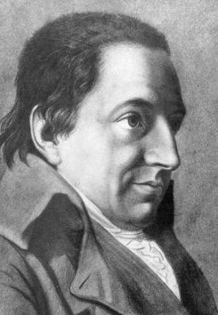
A tudománytan első alaptétele és az abszolút én
Az első alaptétel különböző megfogalmazásai:
„Az én eredendően teljességgel tételezi a saját létét.”
„Én vagyok.”
„Én én vagyok.”
„Teljességgel létezem, vagyis teljességgel azért vagyok, mert vagyok, és teljességgel az vagyok, ami vagyok; és mindkettő az én számára.”
„Én = én.”
A tudománytan első alaptételében szereplő én az „abszolút én”.
Ez az én egy transzcendentális elv, illetve egy eszmény, egy ideál.
Az én valami, ami folyamatosan keletkezik, fejlődik, és ami éppen ezért a maga teljességében nincs, de „amennyiben nincs, legalább kellene, hogy legyen.”

Slide 43
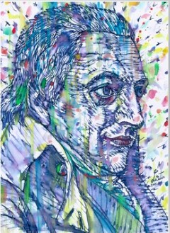
Az abszolút én mint tettcselevés (Tathandlung)
„Az én tételezi önmagát, és az én ezen önmaga általi puszta tételezésénél fogva van; és megfordítva: az én van, és tételezi saját létét puszta léténél fogva. – Ő a cselekvő és egyben a cselekvés eredménye; a tevékenykedő, és az, ami a tevékenység által keletkezik. A cselekvés [Handlung] és a megtett [Tat] egy és ugyanaz.” „Egy és ugyanaz a produktum, a cselekvés és a cselekvő.”
„Az én nem valami, aminek van valamilyen képessége, az én egyáltalán nem képesség, hanem cselekvő; az én az, ami cselekszik, és ha nem cselekszik, akkor nincs.”
„Az intelligencia az idealizmus számára tevékenység, és semmi több; még tevékeny valaminek sem szabad nevezni, mert e kifejezés valami fennállót sejtet, amihez a tevékenység tartozik.”
„Az én olyan jellegű, hogy a cselekvő, és amire a cselekvés irányul, egy és ugyanaz.”

Slide 44
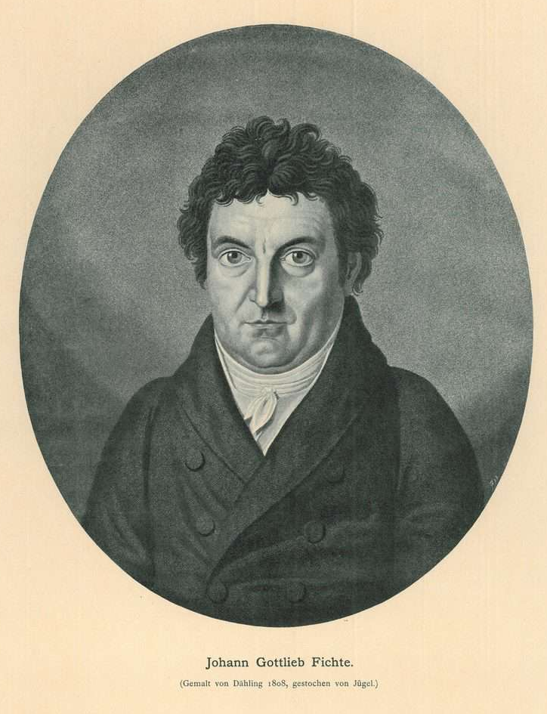
Az abszolút, végtelen én és az individuális, véges én
Az abszolút én nem azonos az individuális emberrel, amelyet legfeljebb az én és a test (valami, ami nem-én) egységeként gondolhatunk el, de nem azonos az individuális emberi énnel sem.
„Az abszolút én […] nem az individuum […]. Ám az individuumot az abszolút énből kell levezetni.”
Az individuális én abban különbözik az abszolút éntől, hogy relatív. Nemcsak van, hanem ilyen és ilyen, és nem másmilyen. Az, hogy milyen, nemcsak önmagán múlik, hanem azon is, amivel viszonyban van, ez pedig a nem-én. (Vö.: „Omnis determinatio est negatio.”)
Énünknek azt az aspektusát, amely tőlünk függ, amely a mi alkotásunk, a tudománytan első alaptétele ragadja meg, azt az aspektusát, amelyik valami mástól függ, a második alaptétele:
„Az énnel teljességgel szembeállítódik egy nem-én.”

Slide 45
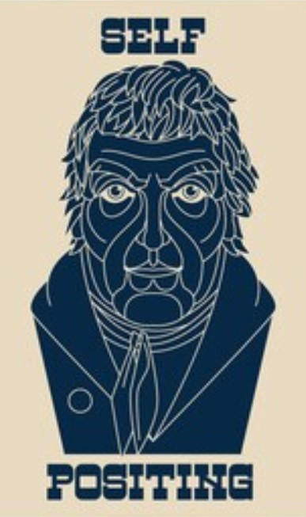
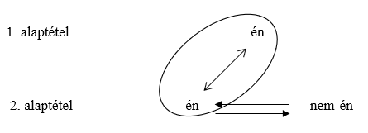
Az abszolút én, a véges én és a nem-én viszonya
Az individuális én kettős viszonyban áll. Annál inkább megközelíti az abszolút ént, mennél inkább visszaszorítja, legyőzi, saját magának megfelelővé alakítja a nem-ént.
Mennél inkább az ész uralma alá veti a nem-ént, annál inkább válik maga is ész-szerűvé. Mennél inkább kivonja magát a nem-én befolyása alól, annál inkább válik énné/ésszé.
Úgy lenne abszolút én, ha teljesen megszabadulna a nem-én befolyásától.

Slide 46
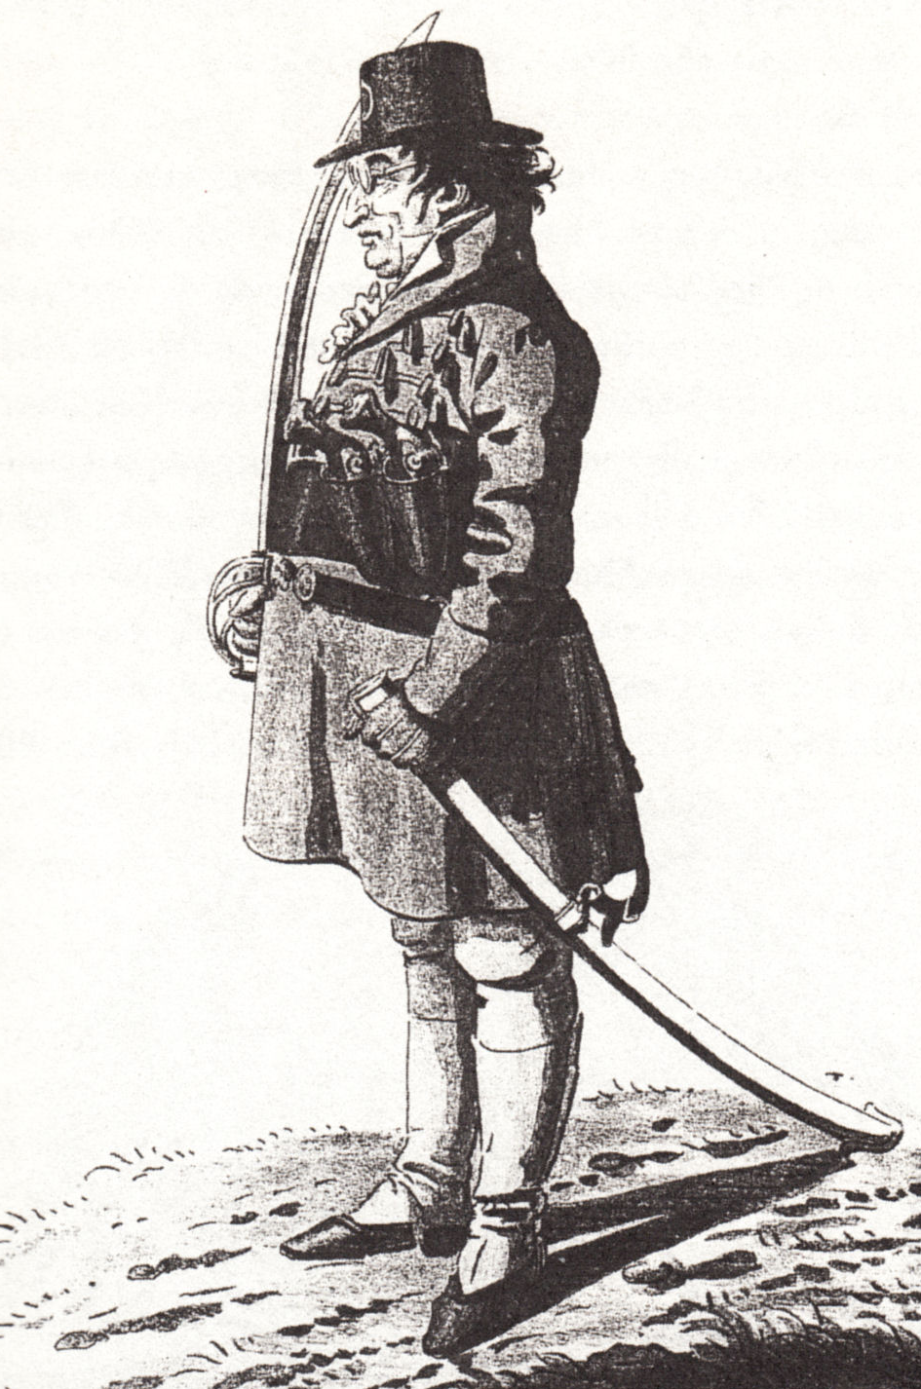
Az erkölcsiség imperatívusza
Az individuális én nem teljesen önmagától függ, nem az, aminek magát tételezné, hanem az is, amivé a nem-én teszi. Ebből egy kötelesség fakad.
„Az önmagunkkal való abszolút megegyezés törvénye az erkölcsi törvény.”
„Minden véges ésszel bíró lény végső rendeltetése az abszolút egy-ség, az állandó azonosság, az önmagával való teljes összhang.”
„Az emberiség és minden eszes lény legfőbb törvénye, az önmagunkkal való teljes összhang, az abszolút azonosság törvénye.”
„Mindig legyél egységben önmagaddal!”
„Egyezz meg önmagaddal!”
Mivel az én és a nem-én dialektikus egységet képez, az én nem számolhatja fel a nem-ént: Szüksége van rá, hogy vele szemben cselekedhessen. Az én a nem-én révén, mintegy kerülőúton hat magára. Fokozatosan megváltoztatja a nem-ént, hogy tőle való függésében egyre inkább önmagától függjön.
A harmadik alaptétel: „Mind az én, mind a nem-én oszthatóként tételeződik.”

Slide 47
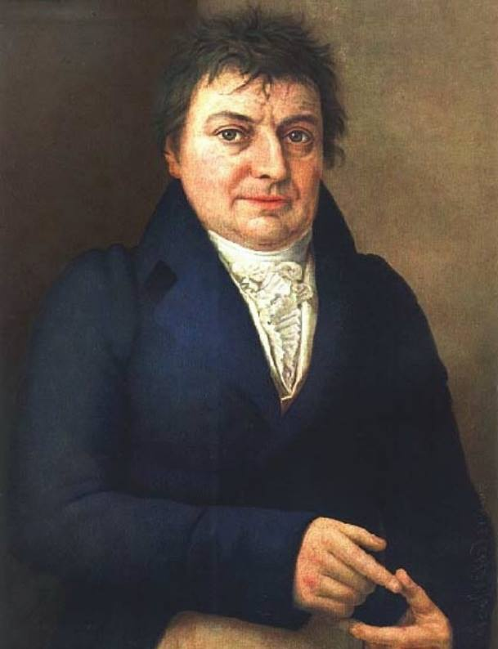
Az ember méltóságáról 1. A szemlélő intelligencia
„Csak az én visz rendet és harmóniát a halott, formátlan tömegbe. Egyedül az emberből árad az a szabályszerűség, amelyet szemlélődésének határain belül maga körül talál – és ahogyan e határokat messzebbre tolja, úgy terjed tovább a rend és a harmónia is. […] Általa tartoznak össze az égitestek és lesznek egyetlen szervezett testté, általa keringenek kijelölt pályájukon a Napok. Az énnek köszönhető a zuzmóktól a szeráfokig emelkedő roppant láncolat, az énben van az egész szellemi világ rendszere. […] Minden, ami most még formátlan és rendetlen, az a legszebb rendbe fog belesimulni az ember által, és ami már most is harmonikus, az – eddig még ki nem dolgozott törvényeknek megfelelően – egyre harmonikusabbá válik. Az ember rendet fog vinni a kuszaságba, és tervnek veti alá az általános pusztítást. Általa fog az oszlás építeni, és a halál egy nagyszerű új életbe hívni.
Ez az ember, ha pusztán szemlélő intelligenciának tekintjük, de vajon mi lesz akkor, ha gyakorlatilag tevékeny képességként ragadjuk meg?”

Slide 48
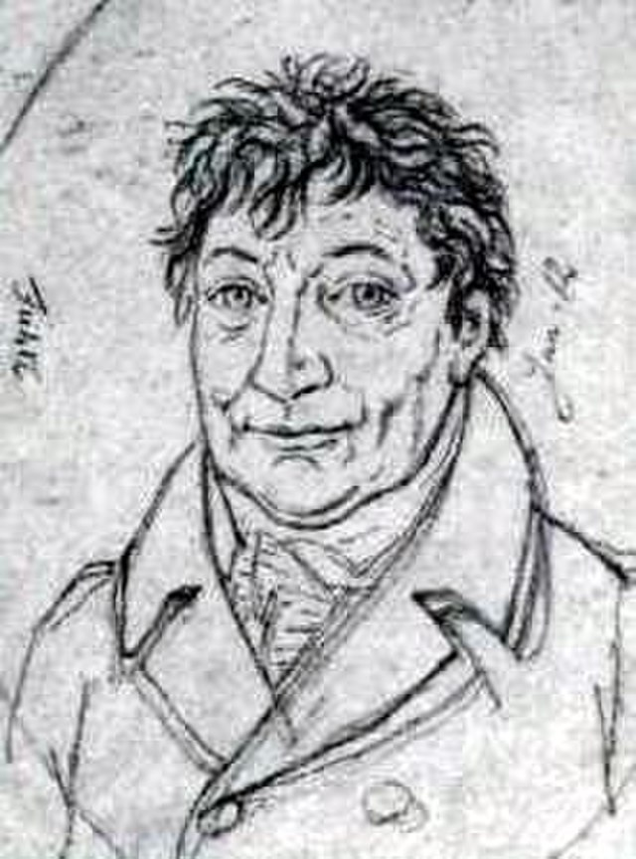
Az ember méltóságáról 2. A gyakorlatilag tevékeny ember
„Nemcsak a szükségszerű rendet helyezi bele a dolgokba, hanem azt is, amelyet önkényesen választott. Ahova csak lép, ébredezik a természet, és pillantásától kísérve felkészül, hogy elfogadja tőle az új, szebb teremtést. […] Körötte lágyabbá válik a levegő, enyhébbé az éghajlat, és a természet felderül a várakozástól, hogy az ember lakóhellyé, és élőlények gondozójává változtassa. Az ember megparancsolja a nyers anyagnak, hogy eszményének megfelelően szerveződjön, és olyan alapanyagot szolgáltasson neki, amilyenre szüksége van. […]
Ennél is fontosabb, hogy az ember körül megnemesednek a lelkek. Mennél inkább ember valaki, annál mélyrehatóbban és átfogóbban hat az emberekre. […] A nagy emberek körül a többiek kört alkotnak, amelyben az van legközelebb a középponthoz, akiben legtöbb a humanitás. Szellemeik arra törekszenek, hogy egyesüljenek, és azért küzdenek, hogy egyetlen szellemet alkossanak több testben. Mindannyian egy értelem és egy akarat, és valamennyien az emberiség egyetlen lehetséges nagy tervének munkatársai. A nagy ember hatalmas erővel ragadja korát az emberség magasabb fokára. ”

Slide 49
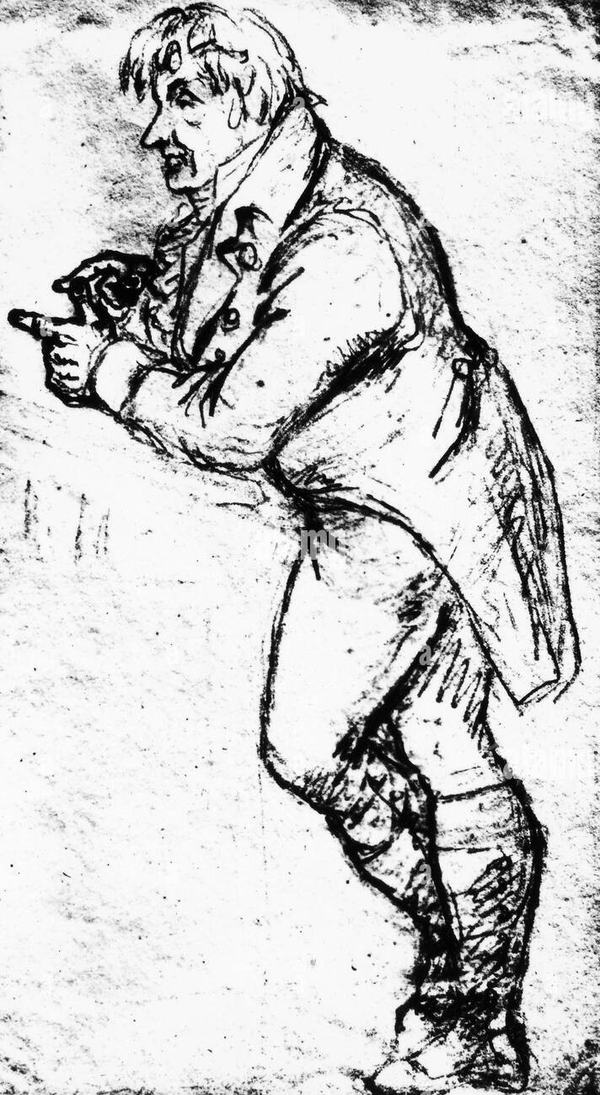
Az ember méltóságáról 3. Az ember örökléte
„Zúzzátok szét a porhüvelyt, amelyben lakik! Létezésében teljesen független mindattól, ami rajta kívül van. Teljességgel önmaga által van, és már a porhüvelyben érzi ezt a létezést: felemelkedése pillanataiban, amikor tér és idő és minden, ami nem ő maga, eltűnik számára, amikor szelleme erőnek erejével elszakítja magát a testétől, majd önként visszatér belé, hogy azokért a célokért fáradozzon, amelyet a teste révén előbb még meg szeretne valósítani. – Válaszátok el egymástól a két utolsó porszemet is, amely még körülzárja: ő még lesz, és lesz, mert ezt fogja akarni. Önmaga által és saját erejéből örök.
Akadályozzátok és hiúsítsátok meg a terveit! Hátráltathatjátok ugyan, de mit jelent akár ezer meg ezer év is az emberiség krónikájában? […] Ő továbblétezik és továbbra is hat, és amit ti eltűnésnek véltek, az hatókörének kitágulása. Amit ti halálnak véltek, az nem más, mint hogy megérett egy magasabb életre. Eltűnhetnek szemei elől terveinek színei és külsődleges formái, de terve ugyanaz marad, és létezésének minden pillanatában valami újat emel be saját körébe abból, ami rajta a rajta kívül van, és nem szűnik meg ezt addig folytatni, míg minden e körön belülre nem kerül: míg nem viseli minden anyag az ő hatásának lenyomatát, és míg szelleme és minden szellem nem válik egyetlen szellemmé. ”

Slide 50
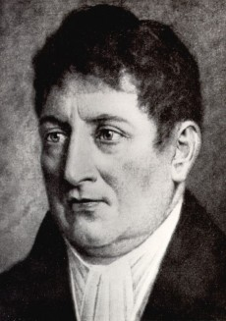
Az ember méltóságáról 4. A méltóság általánosságának és egyenlőségének kérdése
„Ez az ember, ez mindenki, aki azt tudja mondani önmagának: Én ember vagyok. Nem kell-e szent tiszteletet éreznie önmaga iránt, nem kell-e megrendülnie és reszketnie tulajdon fenségessége előtt? – Ez mindenki, aki azt tudja mondani nekem: Én vagyok. – Bárhol lakjál is, te, akinek emberi ábrázata van,
még ha szinte állati sorban élve cukornádat ültetsz is hátadon a hajcsár botjával,
[…] vagy még ha a legmegvetettebb és legnyomorultabb gonosztevőnek tűnsz is
számomra, mégiscsak az vagy, ami én, mert tudod mondani: Én vagyok. Mégiscsak
társam és testvérem vagy: Ó, biztos, hogy álltam egykor az emberségnek azon a
fokán, amelyen most te állsz, hiszen ez nem más, mint az emberség egyik foka. […]
Biztos, hogy te is állsz egykor majd azon a fokon, ahol én most állok. És biztos,
hogy egykor olyan fokon állsz majd, amelyen hatni tudok rád, te pedig hatni tudsz
énrám. […] Számomra, aki számára én én vagyok, munkatárs mindenki, aki én. Nem
kell-e reszketnem az emberi alak fenségessége előtt, és az istenség előtt, amely
talán titkos sötétben, de mégis biztosan ott lakozik az emberalak templomában?
[…] Nem vezetem vissza önöket az individuumhoz. Minden individuum bele van
foglalva a tiszta szellem egyetlen nagy egységébe. […] A tiszta szellem egysége
számomra elérhetetlen ideál, végső cél, amely azonban sohasem válhat valósággá.”

Slide 51
Összegzés
Fichte monizmusa és idealizmusa jegyében az embert az észből/énből érti meg, már-már
azzal azonosítja. Az ember méltóságáról felváltva használja az „én” és az „ember” kifejezést.
Az én lényegét az abszolút én fogalmával ragadhatjuk meg. Az abszolút én egy tettcselevés, és
mint ilyen „az, aminek tételezi magát, és annak tételezi magát, ami.” Teljesen azonos önmagával.
Az abszolút én a véges emberi én számára transzcendentális princípium, illetve eszmény,
ideál, amelyet meg kell közelítenie. Ezért íjra elő erkölcsi törvény, hogy neki is azonosnak kell lennie önmagával, vagyis ki kell vonnia magát az idegen hatás, a nem-én hatása alól. Ezt nem úgy teszi, hogy megsemmisíti, hanem úgy, hogy átalakítja, hogy rajta keresztül is (mintegy kerülő úton) önmagára hasson, önmagát alakítsa.
Az ember méltósága abban áll, hogy ő egy én, amely törvényt szab önmagának és eközben a nem-énnek is. Ez egy folyamat, amely soha nem ér véget, és amelyen mindenki úton van az énné, az önazonossá válás felé. De mennél inkább én lesz, annál inkább azonos lesz az abszolút énnel, és annál inkább elveszíti individuális, esetleges, a nem-énhez kapcsolt (relatív) jegyeit. Az emberek közötti (méltóságbeli) különbségek átmenetiek és lényegtelenek.

Slide 52
Min alapul, és miben áll az emberi méltóság?
A filozófiatörténeti áttekintés összegzése
Az emberi méltóságot tanúsító alkotmányok és nemzetközi nyilatkozatok nem vezetik le, hanem kiindulópontként kezelik az emberi méltóságot, belőle viszont jogokat és kötelességeket vezetnek le.
E nyilatkozatok hátterében kimondva-kimondatlanul filozófiai megfontolások állnak, amelyek mindenekelőtt Kant filozófiáját vagy legalábbis annak néhány tételét visszhangozzák.
A filozófiai fejlődés eredményeképpen a mindenkit egyenlő mértékben megillető, sérthetetlen méltóság alapjaként a szabadságot mint képességet nevezhetjük meg. A szabad ember csodálatot, tiszteletet érdemel, méltósága van, mert önmagában vett érték. Ő nem más célok eszköze (dolog), hanem minden az ő eszköze.
Jóllehet a szabadság az ember istenképűségének tana és a középkor végén megváltozott istenfelfogás miatt vált az ember kitüntetett és kitüntető tulajdonságává, a szekularizálódott filozófiában is megőrizte státuszát.
Cicero és a Biblia gondolata ma is érvényes: méltóságunk abból fakad, hogy felülmúljuk a többi (evilági) létezőt.
A filozófiatörténet klasszikusai nem találtak elfogadható válasz arra a problémára, hogy vannak emberek, akiknek a viselkedése nem felel meg az emberi méltóság követelményeinek.

Slide 53
Az emberi méltóság gondolatának
néhány problémája

Slide 54
I. Az emberi méltóság doktrínájának három axiómája (dogmája)
- Minden embernek van méltósága.
- Méltóság tekintetében az emberek között nincs különbség.
- Az emberi méltóságot nem lehet elvenni vagy elveszíteni, eljátszani.
Összegezve: Az emberi méltóság az ember mivoltból, nem pedig személyes tulajdonságainkból fakad.
Probléma
1. Vitatott, hogy mi az az emberben, ami a méltóságot hordozza. Van-e bármi, ami minden emberben közös?
2. Úgy tűnik, hogy vannak, aki mégiscsak elveszítik a méltóságukat, és emberhez méltatlanul viselkednek.
II. Az emberi méltóság következményei
Az emberi méltóság sérthetetlen, ezért követelményeket támaszt: jogok és kötelességek vezethetők le belőle.
Probléma
3. Vitatott, hogy pontosan milyen jogok és kötelességek származnak az emberi méltóságból.
4. Ha tény, hogy az emberi méltóság sérthetetlen (nem lehet megsérteni), akkor miért kell védeni? Ha nem tény, hanem norma (nem szabad megsérteni), akkor milyen tényeken vagy eredendőbb normákon alapul?

Slide 55
1. Vitatott, hogy mi az az emberben, ami a méltóságot hordozza. (Van-e bármi, ami minden emberben közös?)
Válaszkísérletek
- Egy konkrét tulajdonság (például az eszesség) tényleges, empirikusan is ellenőrizhető megléte
Csakhogy aligha lehet olyan tulajdonságot találni, ami minden emberben megvan, és semmiben nincs meg, ami nem ember.
- A szabadság mint puszta képesség
Csakhogy vannak, akikről a szabadságot még potencialitásként is nehéz feltételezni (agyhalottak, őrültek).
- Az, hogy Isten szereteti és akarja az embert
Csakhogy ez az ateisták számára nem jó válasz.
- Az emberi méltóság léte talán nem egy tény a világban, hanem egy eszmény, amely azt szabályozza, hogyan kell gondolni az emberre. (Tökéletes barát vagy tökéletes igazságosság sem létezik, mégis fogalmat alkotunk róla, és ez alapján ítéljük meg baráti kapcsolatainkat vagy az igazságosnak kikiáltott cselekedeteket.)
Csakhogy a közfelfogás és a nagy tekintélyű nyilatkozatok láthatólag nem így értik az emberi méltóság fogalmát, hanem tényként hivatkoznak rá.

Slide 56
^{Az emberi méltóság teológiája}

Slide 57
II. Vatikáni Zsinat: Gaudium et Spes (1965)
Az emberi méltóság érték, mégpedig az egyike legbecsesebbeknek, de a jelenlegi helyzetben nem mindig helyesen fogjunk fel.
A zsinat eredeti tisztaságában akarja felmutatni ezt az értéket.
A róla alkotott felfogás kiigazításához a kinyilatkoztatást és a hit fényét a veszi igénybe, vagyis nem a filozófia, hanem a teológia eszközét.

Slide 58
II. Vatikáni Zsinat: Gaudium et Spes (1965)
Az emberi méltóság érték, mégpedig az egyike legbecsesebbeknek, de a jelenlegi helyzetben nem mindig helyesen fogjunk fel.
A zsinat eredeti tisztaságában akarja felmutatni ezt az értéket.
A róla alkotott felfogás kiigazításához a kinyilatkoztatást és a hit fényét a veszi igénybe, vagyis nem a filozófia, hanem a teológia eszközét.
Látlelet: az ember önképe kettős. Egyrészt mindenek fölé pozícionálja, ugyanakkor le is értékeli magát.
Ez megfelel annak a két ténynek, hogy Isten képére van teremtve, ám elfordult a teremtőjétől. Az ember megosztott. Magasztos hivatása, célja van, de a bűn akadályozza a teljesség elérésében.
Az ember megosztottsága nem párhuzamos a test-lélek kettősséggel. A test jó, az emberi testben az anyagi világ felmagasztosul. Mégis, az ember „belső világával” haladja meg a többi dolgot.

Slide 59
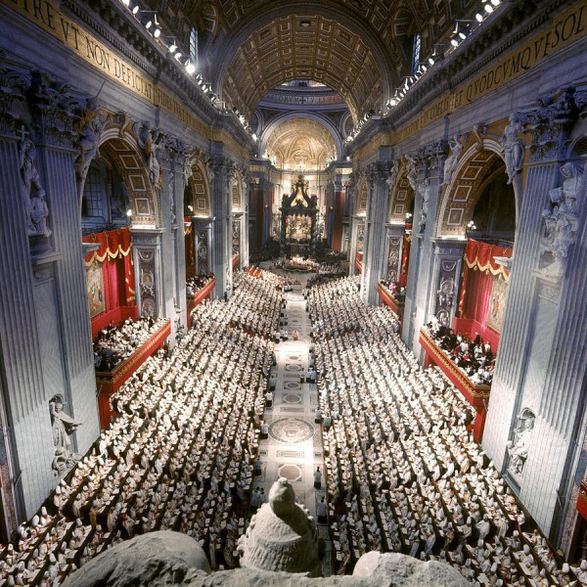
Az értelem méltósága: nemcsak az érzéki világot, hanem magát a valóságot és a hit által az isteni misztériumot is szemlélheti.
A lelkiismeret méltósága: „Isten […] törvényt írt az emberi szívbe, melynek engedelmeskedni maga az ember méltósága. [Isten] szava visszhangzik bensőjében.”
A szabadság értéke: „gyakran visszaélnek vele: úgy tekintik, mint kötetlenséget, hogy mindent megtehessenek, ami élvezetet okoz, még a rosszat is. Az igazi szabadság az istenképiség nagy jele az emberben. […] Az ember méltósága megköveteli, hogy tudatos és szabad választás alapján cselekedjék […]. E méltóságot akkor éri el az ember, ha kiszabadulva a szenvedélyek rabságából, a jó szabad választásával törekszik célja felé”, aki Isten.

Slide 60
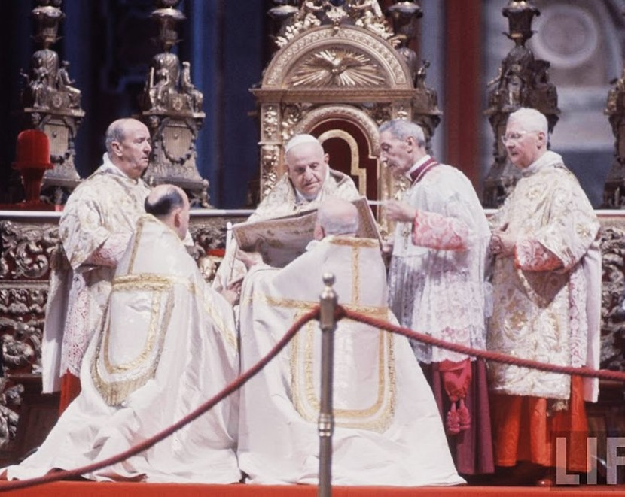
„A halál misztériuma: Isten az embert a földi nyomorúság határain túli, boldog célra teremtette. […] Arra hívta és hívja az embert, hogy egész természetével kapcsolódjék hozzá a romolhatatlan isteni élet közösségében.”
„Az emberi méltóság lényeges része az Istennel való közösségre szóló meghívás.”
„Az ember misztériuma csak a megtestesült Ige misztériumában világosodik meg igazán.”
„Isten Fia ugyanis megtestesülésével valamiképpen minden emberrel egyesült.”

Slide 61
Hittani Dikasztérium: Dignitas infinita (2024)
„Négyféle méltóságfogalmat különböztethetünk meg: van ontológiai méltóság, erkölcsi méltóság, társadalmi méltóság és végül egzisztenciális méltóság. Legfontosabb értelme az ontológiai méltóságnak van, amely a személyt mint olyat azon ténynél fogva illeti meg, hogy létezik és hogy Isten akarja, teremti és szereti. Ez a méltóság sohasem törölhető el, és érvényben marad függetlenül az egyén adott körülményeitől.
Amikor erkölcsi méltóságról beszélünk, akkor a szabadságnak az emberi teremtmény általi gyakorlására utalunk. Az ember előtt mindig nyitva marad a lehetőség, hogy lelkiismeretével szemben cselekedjen. Amikor ez megtörténik, akkor olyan emberekkel állunk szemben, akikből látszólag kiveszett az emberség legapróbb csírája, a méltóság legapróbb csírája. E tekintetben az itt bevezetett megkülönböztetés segít abban, hogy különbséget tegyünk a valóban »elveszíthető« erkölcsi méltóság szempontja és a sohasem megsemmisíthető ontológiai méltóság szempontja között.”

Slide 62
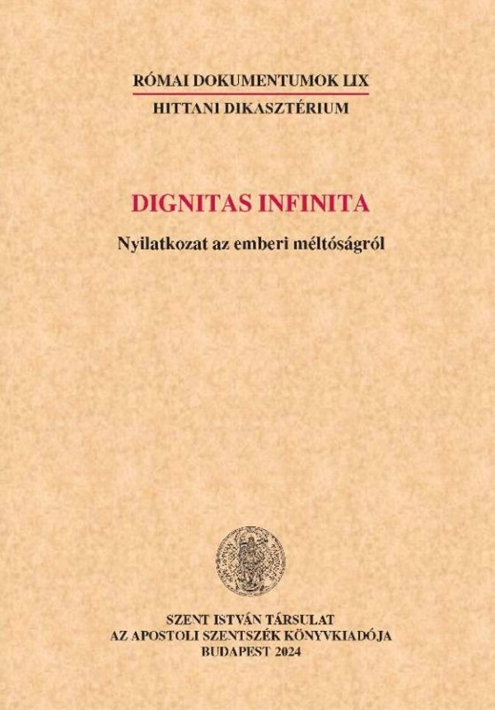
„Amikor társadalmi méltóságról beszélünk, akkor azokra a körülményekre utalunk, amelyek között a személy él. A mélyszegénységben például, amikor nincsenek meg a minimális feltételek ahhoz, hogy egy személy ontológiai méltóságának megfelelően éljen, azt mondjuk, hogy az ennyire szegény embernek az élete »méltatlan« élet. Ez a kifejezés semmiképpen sem a személy megítélését jelenti, hanem arra kíván rávilágítani, hogy elidegeníthetetlen méltóságának ellentmond az a helyzet, amelyben élni kényszerül.
Az utolsó jelentés pedig az egzisztenciális méltóság. Manapság egyre gyakrabban beszélünk »méltó« és »nem méltó« életről. Ezekkel a jelzőkkel egzisztenciális jellegű helyzetekre utalunk: például annak a személynek az esetében, akinek látszólag semmilyen lényegi fontosságú dolog nem hiányzik az élethez, de különböző okok miatt nehezére esik békében, örömben és reményben élni. Más helyzetekben súlyos betegség, családon belüli erőszak, kóros függőség és egyéb bajok vezetnek oda, hogy valaki »méltatlanként« élje meg élethelyzetét annak az ontológiai méltóságnak az érzékelésével szemben, amelyet sohasem lehet elhomályosítani.”

Slide 63
A vizsgáról
A szóbeli vizsgán mindenkinek ismertetnie kell egyet a kötelező olvasmányok alábbi tétlei közül,
elhelyezve azt az emberi méltóság diskurzusának Cicerótól a nagy tekintélyű nyilatkozatokon át az emberiméltóság-szkepticizmusig ívelő történetében.
Ezután az előadások anyagára és további szerzőkre vonatkozó kérdések következhetnek.
1. Giovanni Pico della Mirandola
2. Jean-Jacques Rousseau
3. Immanuel Kant
4. Johann Gottlieb Fichte
5. Jean-Paul Sartre
6. Balázs Zoltán
7. II. Vatikáni Zsinat
8. Hittani Dikasztérium
További segédanyagok a felkészüléshez
Az előadásokon vetített diasor
Hankovszky Tamás: Önazonosság és természetpusztítás. A fichtei paradigma. In Laczkó Sándor (szerk.): Lábjegyzetek Platónhoz 18. Az identitás. Szeged, Pro Philosophia Szegediensi Alapítvány – Magyar Filozófiai Társaság – Státus Kiadó, 2020. 387–399.
Hankovszky Tamás: A Dignitas Infinita méltóságfogalma és a filozófiai hagyomány (kézirat)

